Slide 1
Indicadores e Monitoramento de Sistema Agroflorestal em Salto de Pirapora/SP - BR
Por: Mônica Miyuki Akune;
Victória Starck Schwanz;
Beatriz Cristina Antunes Silva

Slide 2
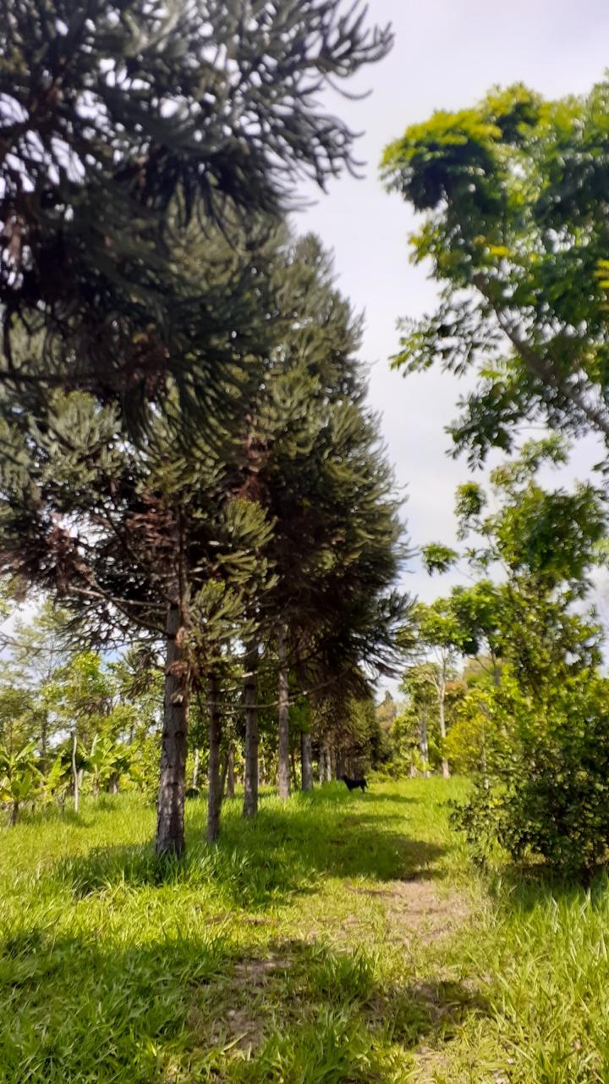
Introdução
A agricultura convencional, que visa maximizar o uso dos recursos naturais sem considerar a capacidade de suporte dos ecossistemas.
Os SAFs destacam-se como sistemas agrícolas sustentáveis.
Indicadores de sustentabilidade são ferramentas que permitem analisar o desempenho de um agroecossistema.
Neste trabalho, foi descrito e avaliado os indicadores de sustentabilidade obtidos através da aula prática da disciplina de Sistemas Agroflorestais no Sítio São João.

Slide 3
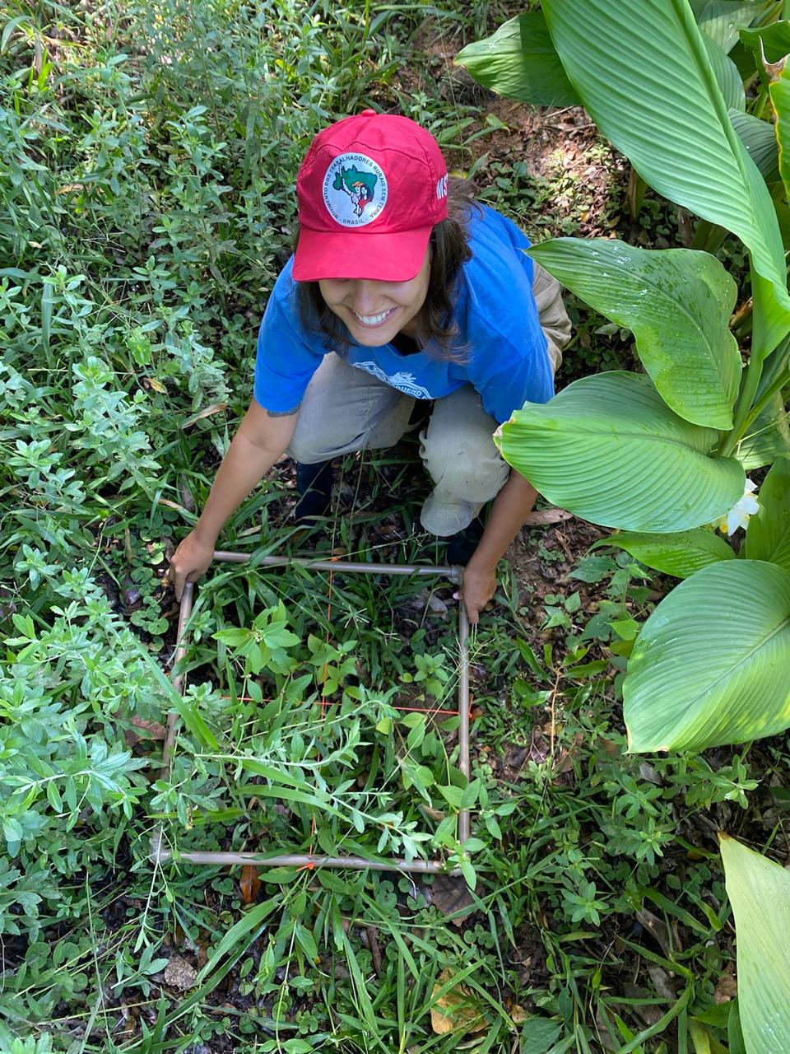
Metodologia
A coleta de dados foi realizada em conjunto, com a ficha de campo.
Caracterização ambiental: A) Relevo, textura do solo, declividade. B) Disponibilidade de luz refletida; C) Altura da serapilheira e a presença de regenerantes. Parcelas selecionadas a lanço.
Herbivoria e fitossanidade: Avaliação de 10 folhas de 5 árvores que estavam dentro da parcelas, analisando a porcentagem de interferência, classificando de 0 a 5. 0 = 0%; 1 = 1 a 6%; 2 = 6 a 12%; 3 = 12 a 25%; 4 = 25 a 50% e 5 = 50 a 100%.

Slide 4
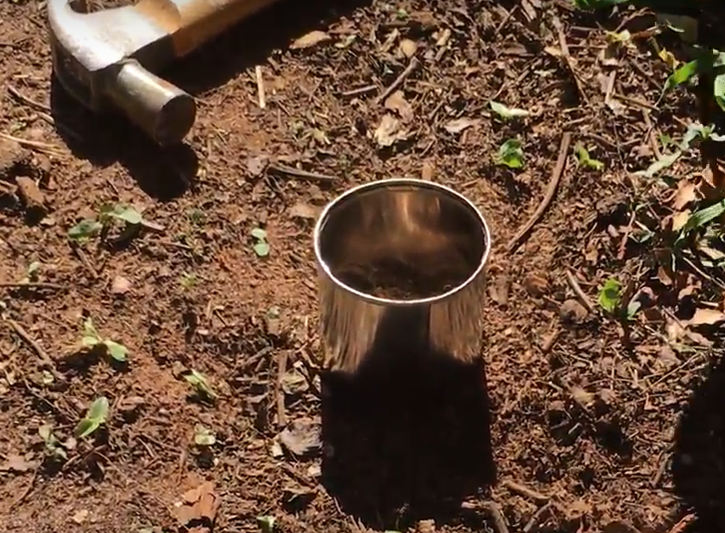
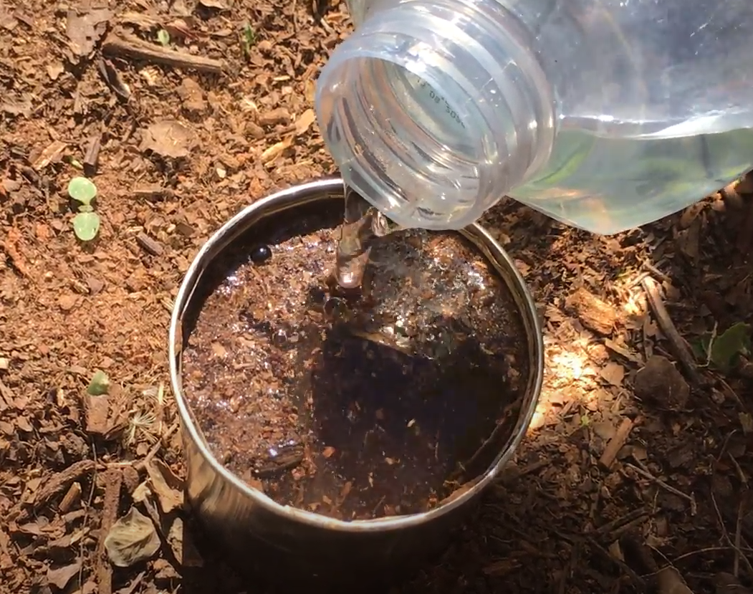
Metodologia
Monitoramento participativo:
A) Infiltração – Lata e água, mensurando o tempo de infiltração da água no solo;
B) Estabilidade do solo – formando uma bolinha de solo molhado e inserindo em um pote de vidro com água. Classificação entre pouco estruturado, meio estruturado ou estável; C) Fração de argila: amostra de solo misturada com água, sal e deixar decantar, identificando a separação da argila.
Caracterização da vegetação: Espécie; CAP (circunferência a 1,30m de altura); Altura; Bifurcação; Sanidade; Presença de epífitas, lianas, cipós e cupim.

Slide 5
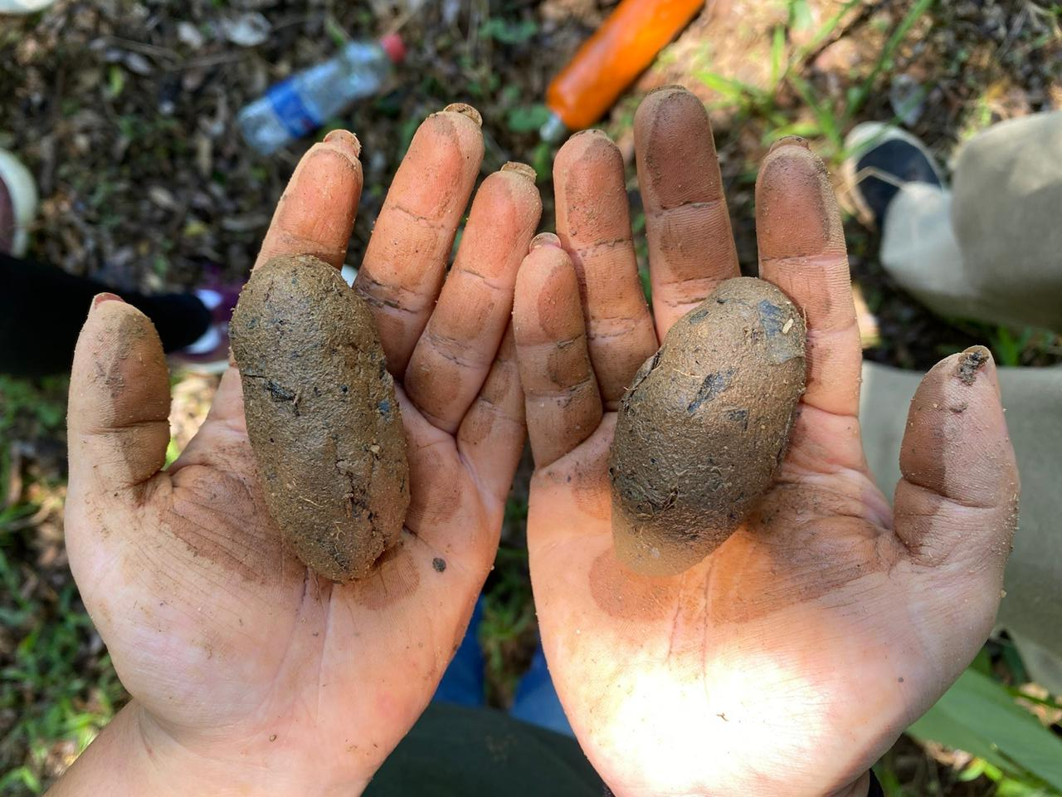
Resultados
Solo
Como a coleta de dados foi realizada no dia seguinte à noite chuvosa, não houve infiltração de água, pois o solo já havia atingido a capacidade de campo.
O solo foi caracterizado como muito estável.
A fração de argila e areia foi mensurada a partir da mistura do solo, água e sal de cozinha em um recipiente de vidro, observando a porção de solo decantada, onde é visível a segregação, obtendo uma camada de 70% de areia e 30% de argila.

Slide 6
Resultados
Fitossanidade e herbivoria
A taxa de herbivoria variou majoritariamente entre 1 e 12%, ou seja, há interação ecológica com insetos predadores, mas não de forma agressiva, não comprometendo o desenvolvimento das plantas.
Taxa de herbivoria de 10 folhas, de 5 indivíduos arbóreos da parcela.
0 = 0%;
1 = 1 a 6%;
2 = 6 a 12%;
3 = 12 a 25%;
4 = 25 a 50%
5 = 50 a 100%.

Slide 7
Resultados
Fitossanidade e herbivoria
Os dados de fitossanidade apresentam baixa presença de doenças foliares, indicando boa saúde das plantas, equilíbrio ecológico e interações equilibradas entre as plantas e outros organismos.
Taxa de fitossanidade de 10 folhas, de 5 indivíduos arbóreos da parcela.
0 = 0%;
1 = 1 a 6%;
2 = 6 a 12%;
3 = 12 a 25%;
4 = 25 a 50%
5 = 50 a 100%.

Slide 8
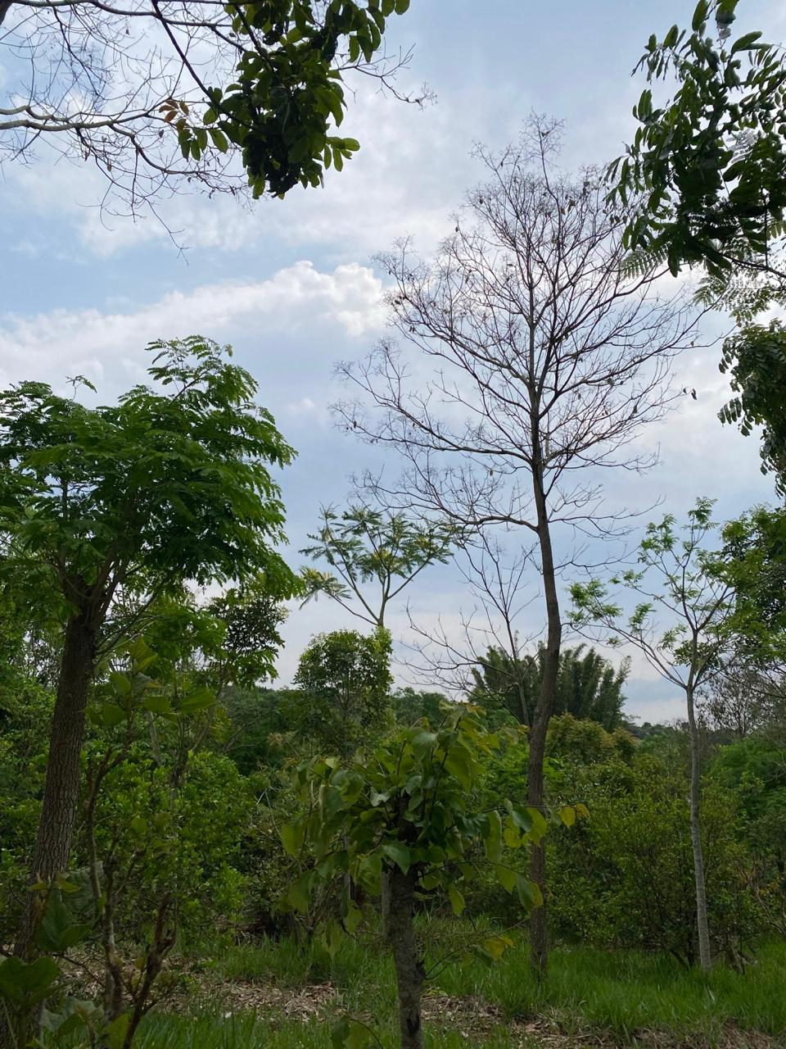
Resultados
Diversidade da comunidade de espécies
Foram encontrados 6 indivíduos arbóreos em 100 m², de 5 espécies diferentes:
- Mulungu (Erythrina mulungu Mart.);
- Mogno Africano (Khaya ivorensis);
Mamica-de-porca (Zanthoxylum rhoifolium Lam.);
Aroeira preta (Lithraea molleoides (Vell.) Engl.);
- Jequitibá branco (Cariniana estrellensis (Raddi) Kuntze).
2 P e 4 NP, um exótico e 5 nativos do bioma Mata Atlântica.
A predominância de NP indica que o ambiente está propício para o estabelecimento de indivíduos de áreas sombreadas, mostrando que a sucessão ecológica está ocorrendo.

Slide 9
Resultados
Diversidade funcional
Para esta etapa, foram avaliadas as dimensões dos indivíduos presentes no sistema. Obteve-se:
CAP médio de 24 cm;
Altura média de 5,25 m;
Diversidade de funções ecológicas;
Presença de epífitas em todos os indivíduos avaliados;
Ausência de cipós;
Diversidade temporal de cultivos.

Slide 10
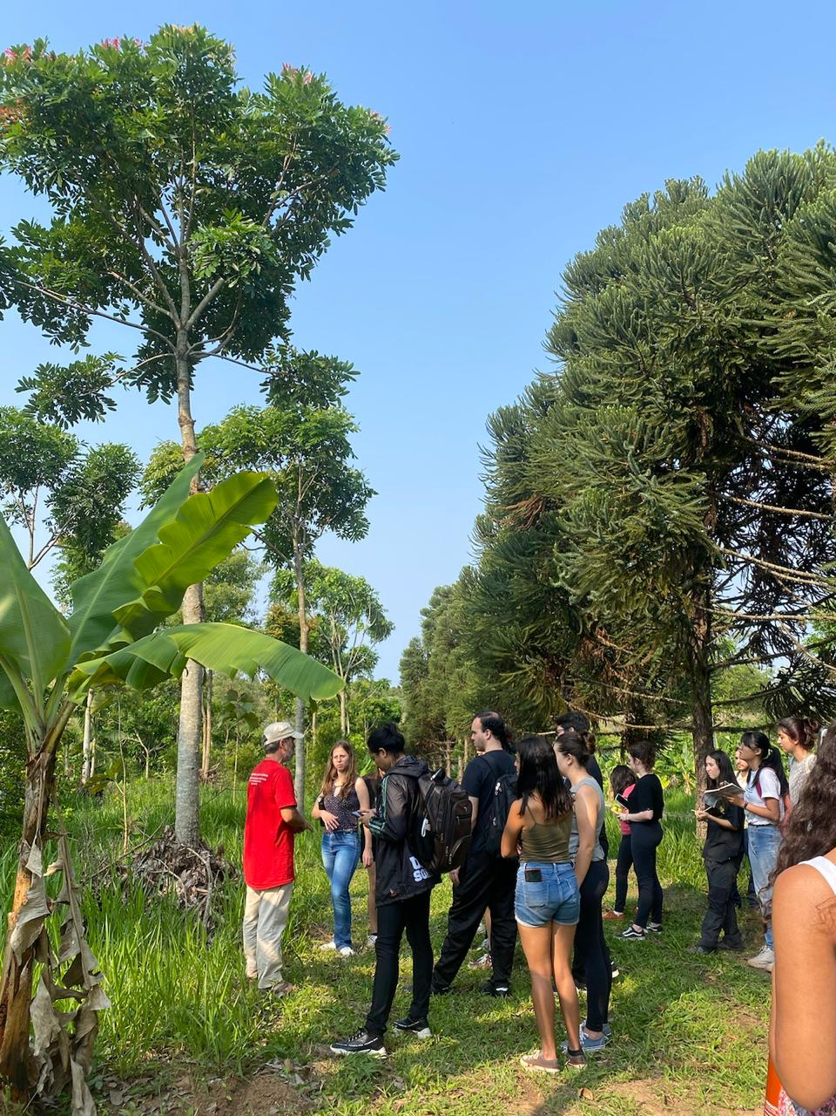
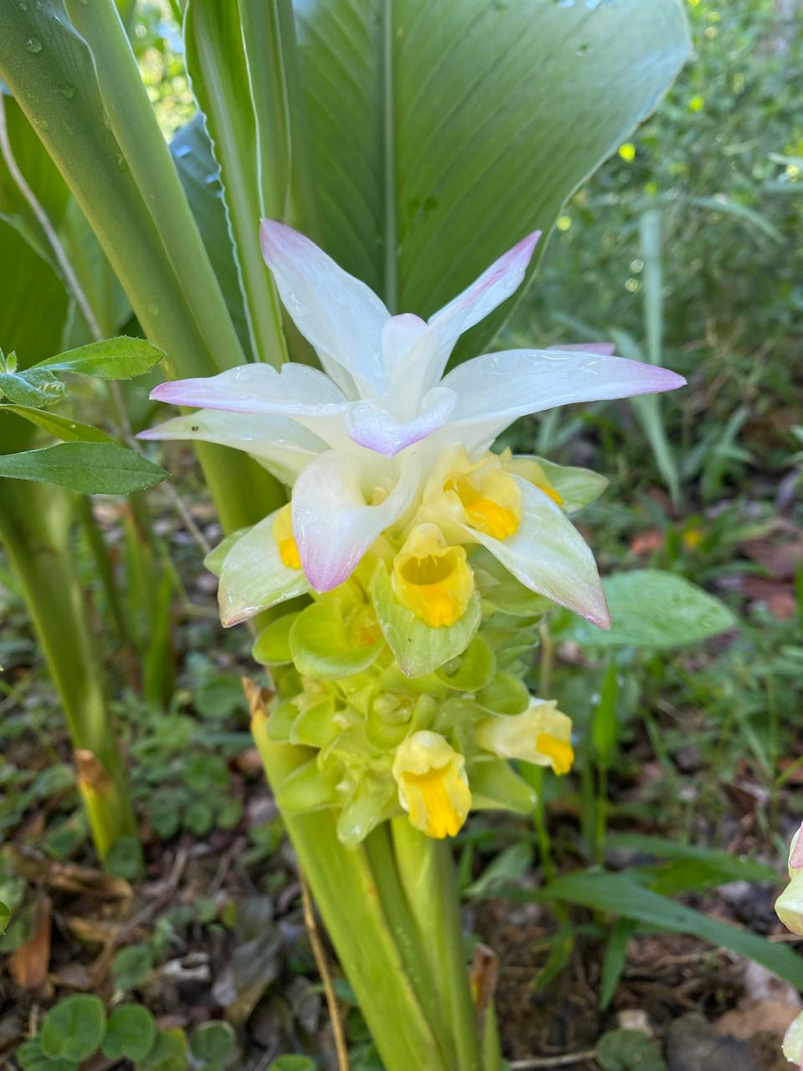
Resultados
Confiabilidade
Manejo
São realizados manejos ao decorrer dos anos, dessa forma, durante a entrevista semiestruturada com o agricultor responsável, foi relatado que é uma área muito visitada, sem o manejo com fogo, com desrama das espécies usadas como biomassa e de interesse madeireiro, capina das invasoras e intervenção das espécies de interesse agrícola, cujo estrato é baixo e o ciclo é curto.

Slide 11
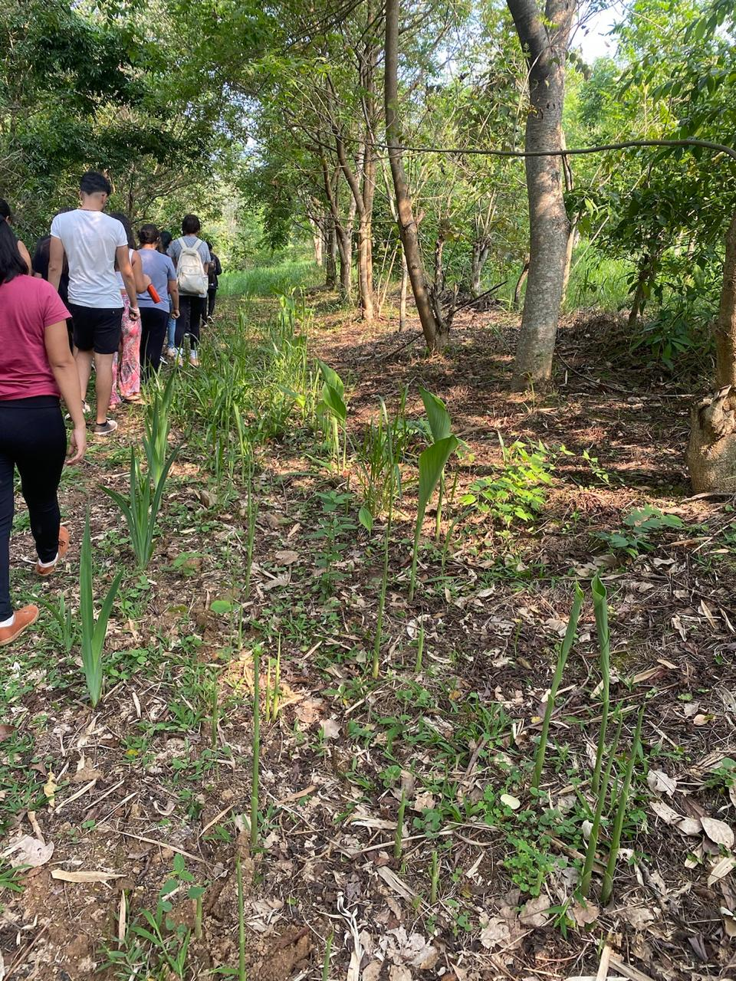
Resultados
Confiabilidade
Funcionamento
Os solos predominantes no Brasil são intemperizados e a ciclagem de nutrientes é a principal fonte que fornece condições adequadas para o desenvolvimento das plantas.
No caso do sistema, mais de 50% do solo estava coberto por matéria orgânica e a deposição de folhas e galhos tinham altura média de 2 cm, com valores similares a área de referência, mata ciliar com floresta secundária na proximidade.

Slide 12
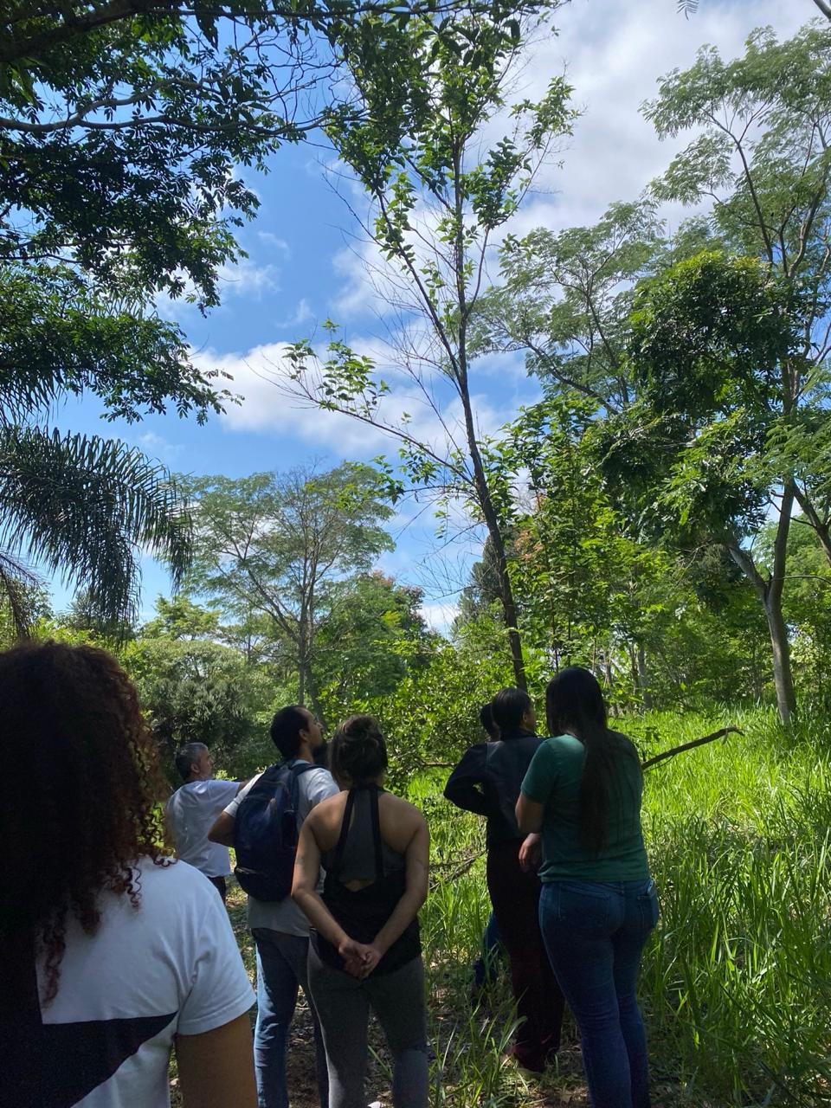
Conclusão
Após 8 anos de implementação do SAF, é possível observar que há boa cobertura de solo, presença de serrapilheira, epífitas, interações sociais e ecológicas, diversidade de espécies e equitabilidade altas, entretanto há indicadores ecológicos importantes que ainda não estão presentes, como a presença de espécies regenerantes e lianas.

